Slide 1
Checkout Kapitel 4
Wir fassen Kapitel 4 (Videos 401–404 sowie zugehörige Trainingsblätter) noch einmal zusammen und schließen dieses ab.
Hierbei werden die wichtigsten Kompetenzen sowie exemplarisch Aufgaben aufgezeigt.

Slide 2
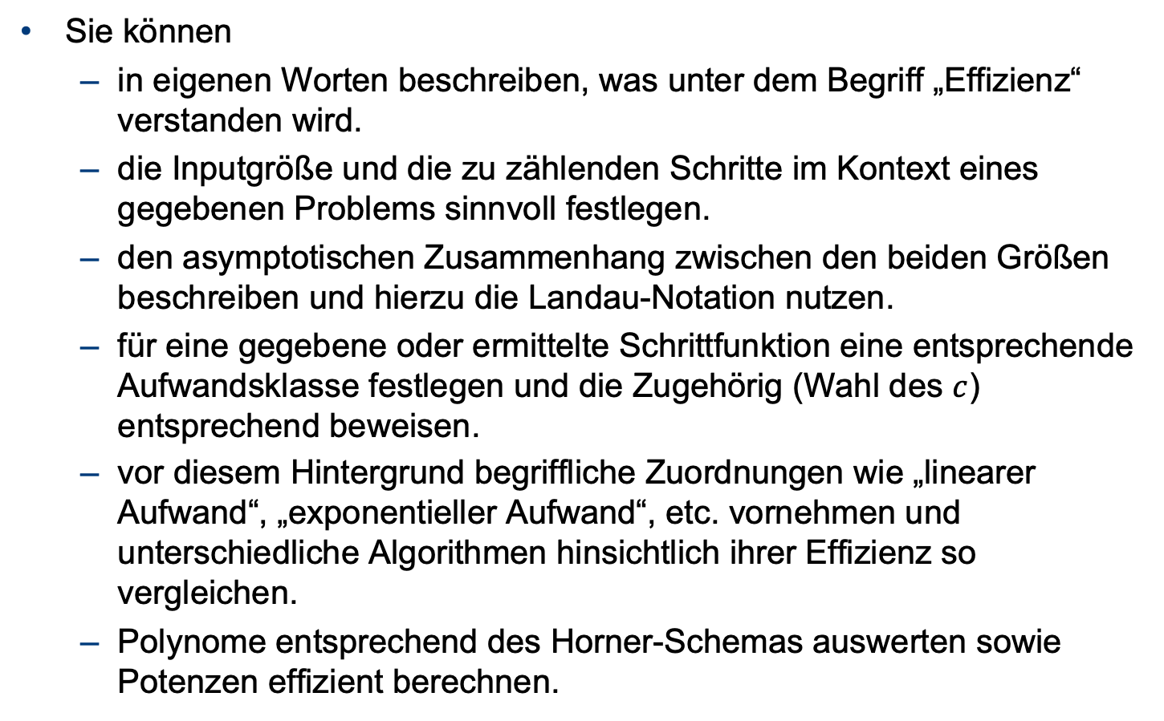
401/402: Effizienz / Landau-Notation
Sie können
  in eigenen Worten beschreiben, was unter dem Begriff „Effizienz“ verstanden wird.
  die Inputgröße und die zu zählenden Schritte im Kontext eines gegebenen Problems sinnvoll festlegen.
  den asymptotischen Zusammenhang zwischen den beiden Größen beschreiben und hierzu die Landau-Notation nutzen.
  für eine gegebene oder ermittelte Schrittfunktion eine entsprechende Aufwandsklasse festlegen und die Zugehörig (Wahl des $c$) entsprechend beweisen.
  vor diesem Hintergrund begriffliche Zuordnungen wie „linearer Aufwand“, „exponentieller Aufwand“, etc. vornehmen und unterschiedliche Algorithmen hinsichtlich ihrer Effizienz so vergleichen.
  Polynome entsprechend des Horner-Schemas auswerten sowie Potenzen effizient berechnen.

Slide 3
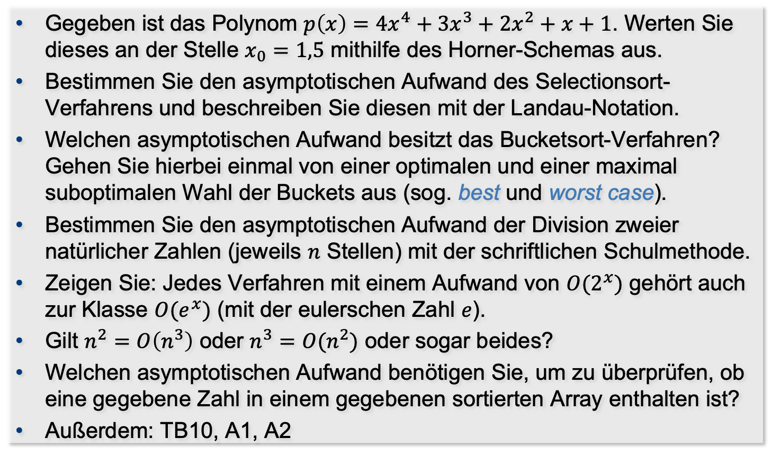
Aufgaben
Gegeben ist das Polynom $p\left(x\right)=4x^{4}+3x^{3}+2x^{2}+x+1$. Werten Sie dieses an der Stelle $x_{0}=1,5$ mithilfe des Horner-Schemas aus.
Bestimmen Sie den asymptotischen Aufwand des Selectionsort-Verfahrens und beschreiben Sie diesen mit der Landau-Notation.
Welchen asymptotischen Aufwand besitzt das Bucketsort-Verfahren? Gehen Sie hierbei einmal von einer optimalen und einer maximal suboptimalen Wahl der Buckets aus (sog. best und worst case).
Bestimmen Sie den asymptotischen Aufwand der Division zweier natürlicher Zahlen (jeweils $n$ Stellen) mit der schriftlichen Schulmethode.
Zeigen Sie: Jedes Verfahren mit einem Aufwand von $O(2^{x})$ gehört auch zur Klasse $O(e^{x})$ (mit der eulerschen Zahl $e$).
Gilt $n^{2}=O\left(n^{3}\right)$ oder $n^{3}=O(n^{2})$ oder sogar beides?
Welchen asymptotischen Aufwand benötigen Sie, um zu überprüfen, ob eine gegebene Zahl in einem gegebenen sortierten Array enthalten ist?
Außerdem: TB10, A1, A2

Slide 4
403/404: Gleitkommazahlen
Sie können
  die Notwendigkeit einer speziellen (diskreten) Zahldarstellung auf Computersystemen erläutern.
  Hierbei unterscheiden Sie zwischen Festkomma- und Gleitkommadarstellungen.
  im Gleitkommakontext geläufige Begriffe wie „Mantisse“, „Exponent“, „Vorzeichen“, „Bias“ und „Normalisierung“ erläutern und zuordnen.
  Zahlen eines dualen Gleitkommaformats in übliche Dezimalzahlen übersetzen und in einfachen Fällen auch umgekehrt.
  die speziellen Gleitkommazahlformate Single- und Double-Typ erläutern.
  vor dem Hintergrund dieser Formate erläutern, worum es sich bei „denormalisierten Gleitkommazahlen“ handelt und wofür diese notwendig sind.

Slide 5
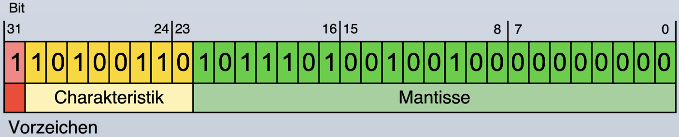
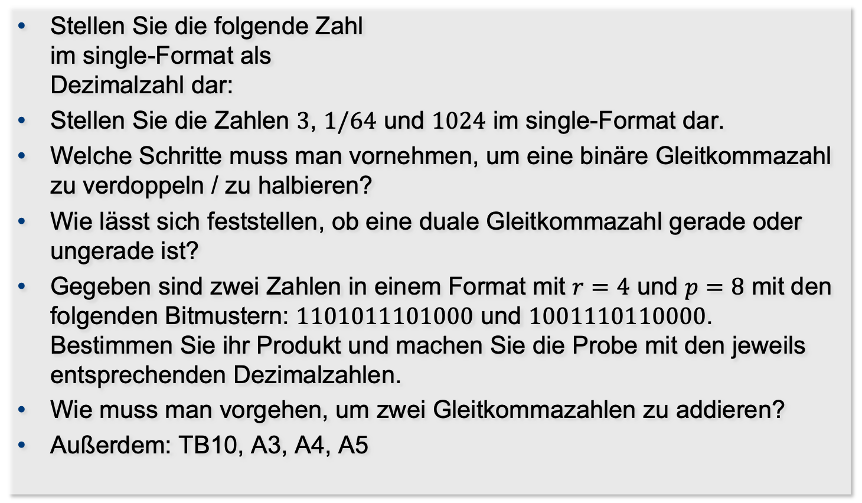
Aufgaben
Stellen Sie die folgende Zahl
im single-Format als
Dezimalzahl dar:
Stellen Sie die Zahlen $3$, $1/64$ und $1024$ im single-Format dar.
Welche Schritte muss man vornehmen, um eine binäre Gleitkommazahl zu verdoppeln / zu halbieren?
Wie lässt sich feststellen, ob eine duale Gleitkommazahl gerade oder ungerade ist?
Gegeben sind zwei Zahlen in einem Format mit $r=4$ und $p=8$ mit den folgenden Bitmustern: $1101011101000$ und $1001110110000$. Bestimmen Sie ihr Produkt und machen Sie die Probe mit den jeweils entsprechenden Dezimalzahlen.
Wie muss man vorgehen, um zwei Gleitkommazahlen zu addieren?
Außerdem: TB10, A3, A4, A5

